Slide 1






Slide 2
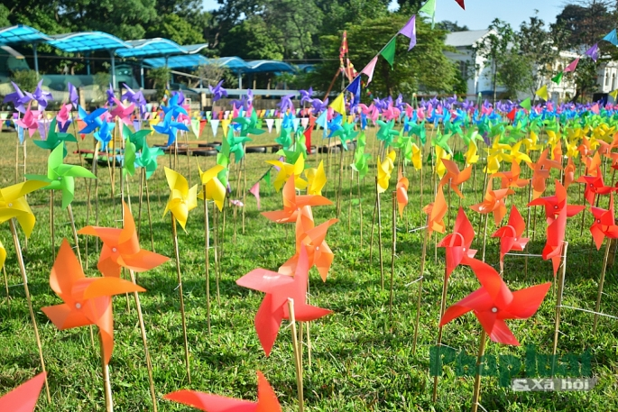
HÀ NỘI
Hà Nội có chong chóng
Cứ tự quay trong nhà
Không cần trời thổi gió
Không cần bạn chạy xa

Slide 3
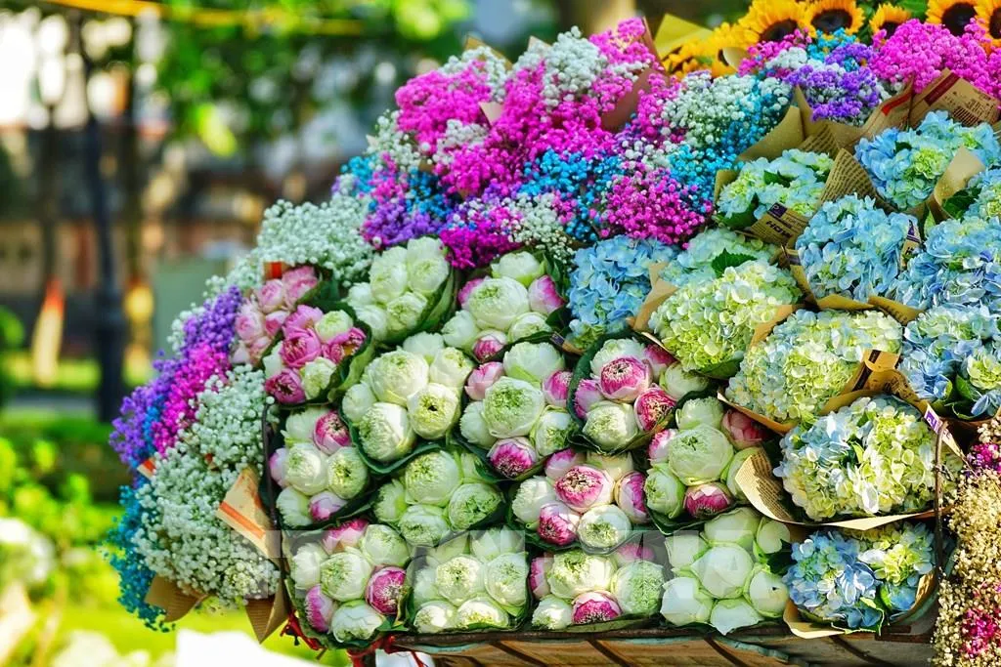
Hà Nội có nhiều hoa
Bó từng chùm cẩn thận
Mấy chú vào mua hoa
Tươi cười ra mặt trận

Slide 4
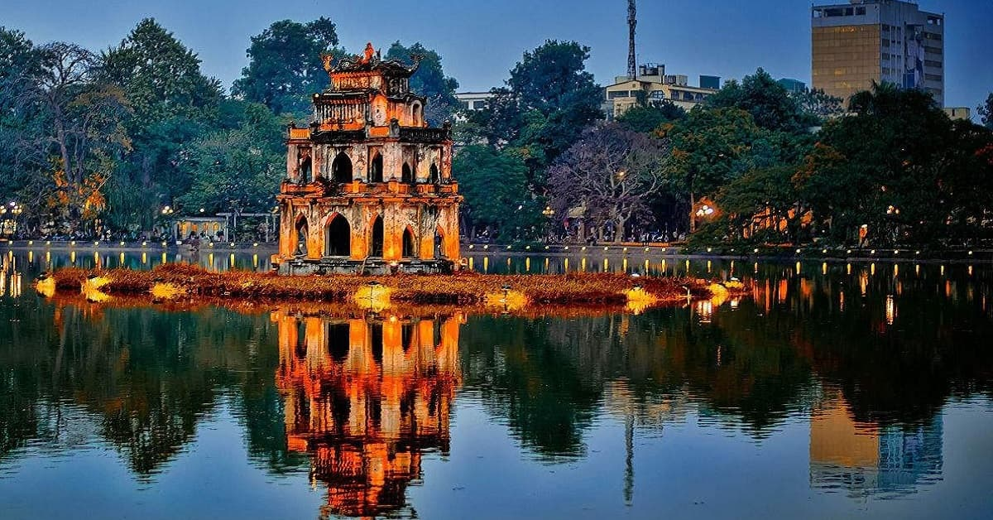
Hà Nội có Hồ Gươm
Nước xanh như pha mực
Bên hồ ngọn Tháp Bút
Viết thơ lên trời cao

Slide 5
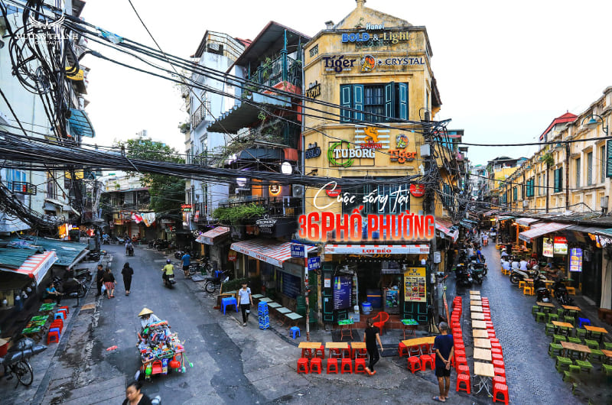
Bạn đã đến Hà nội
Phố nào cũng đông vui
Bạn có muốn đi chơi
Sáng mai cùng đi nhé!

